Slide 1


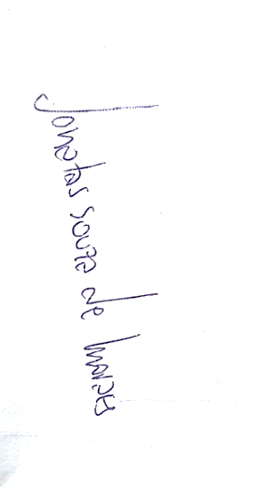

Seu Logo Aqui
{{NOME}}
CERTIFICADO
NR 35
{{CARGO}}
Certificamos que {{NOME}} {{CARGO}}
, portador do CPF {{CPF}}, concluiu com aproveitamento satisfatório o {{TIPO_TREINAMENTO}} em Trabalho em Altura, realizado nas dependências da empresa ALTA TELAS REDES DE PROTEÇÃO, Gonçalves e Clarinda Limiro, 115 , Ribeirão Preto - SP, 14063-172 no dia {{DATA}}, conforme exigências da Norma Regulamentadora – NR 35, com carga horária de 08 horas.
Assinaturas
{{NOME}}
JONATAS SOUZA DE MORAES Técnico de Segurança do Trabalho MTB: 0133219/SP

Slide 2

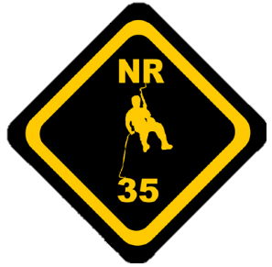
Conteúdo Programático
CONTEÚDO PROGRAMÁTICO
ASSUNTO NR – 35 LEGISLAÇÃO E RESPONSABILIDADES – 00h30min
RISCOS INERENTES À FUNÇÃO – ORDENS DE SERVIÇO – AR OU APR – 01h00min
PREVENÇÃO DE ACIDENTES E DOENÇAS DO TRABALHO – 01h00min
EQUIPAMENTO DE PROTEÇÃO COLETIVA – 01h00min
EQUIPAMENTOS DE PROTEÇÃO INDIVIDUAL – 01h00min
PERMISSÃO PARA TRABALHOS “PT” – 00h30min
NOÇÕES BÁSICAS PARA PRONTO ATENDIMENTO E RESGATE EXTERNO EM CASO DE EMERGÊNCIA – 01h30min
TÉCNICAS DE SEGURANÇA NO TRABALHO EM ALTURA PARA ANCORAGEM EM PONTOS FIXOS EM ESTRUTURA NA CONSTRUÇÃO CIVIL (TEÓRICO E PRÁTICO) – 01h30min

